Slide 1
Муниципальное автономное дошкольное образовательное учреждение Центр развития ребенка Детский Сад №10 «Чайка»
Здравствуй, лето!
Подготовила: Каменская Л.Н.

Slide 2
ЦЕЛЬ: Эффективно использовать благоприятное для укрепления здоровья детей время летнего отдыха.
ЗАДАЧИ: Создать условия для здоровья детей , способствовать их физическому и умственному развитию путем активизации движений и целенаправленного общения с природой. Совершенствовать речь детей, развивать их эмоциональную сферу.

Slide 3
Здравствуй, Лето!
Сколько солнца! Сколько света! Сколько зелени кругом! Что же это? Это ЛЕТО Наконец спешит к нам в дом. Певчих птиц разноголосье!

Slide 4
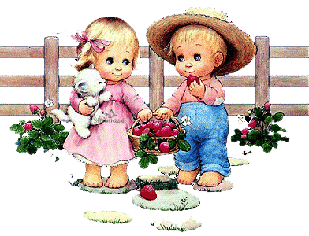
Свежий запах сочных трав, В поле спелые колосья И грибы в тени дубрав. Сколько вкусных сладких ягод На поляночке в лесу!
Вот наемся я и на год Витаминов запасу!

Slide 5
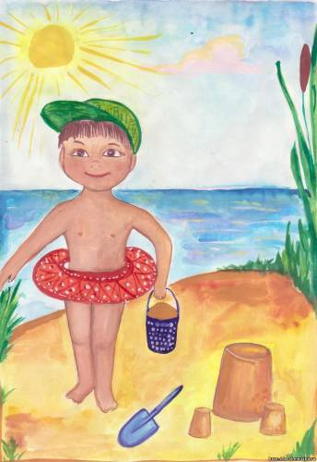
Накупаюсь вволю в речке, Вволю буду загорать. И на бабушкиной печке Сколько хочешь буду спать! Сколько солнца! Сколько света! Как прекрасен летний зной! Вот бы сделать так, что лето Было целый год со мной!
(Т. Бокова)

Slide 6
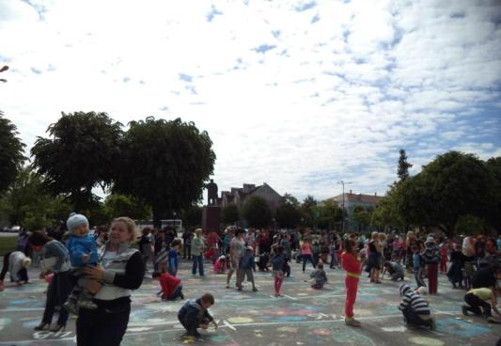
ПРАЗДНИК В НАШЕМ ГОРОДЕ.
Детки все на каруселях, Целый день как на ушах. И с разбега на качели, Забывают про свой страх. Защищайте наших деток, Обнимайте их любя. Как наказывал нам предок, Всех важнее здесь — дитя.

Slide 7
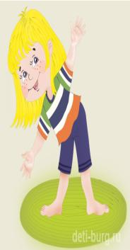
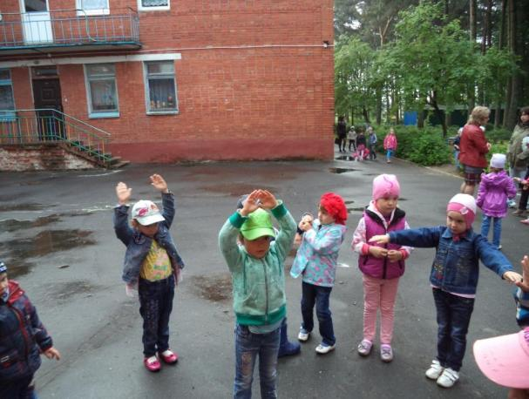
НА ЗАРЯДКУ,СТАНОВИСЬ!

Slide 8
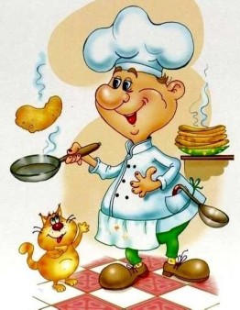
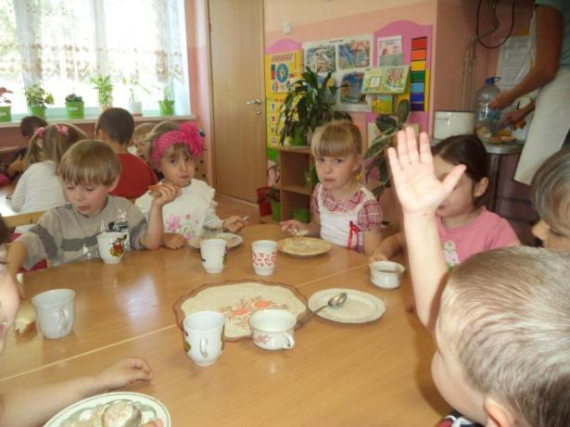
Мышка в кружечке зеленой Наварила каши пшенной. Ребятишек дюжина Ожидает ужина. Всем по ложечке досталось. Ни крупинки не осталось! Р. Карапетьян

Slide 9
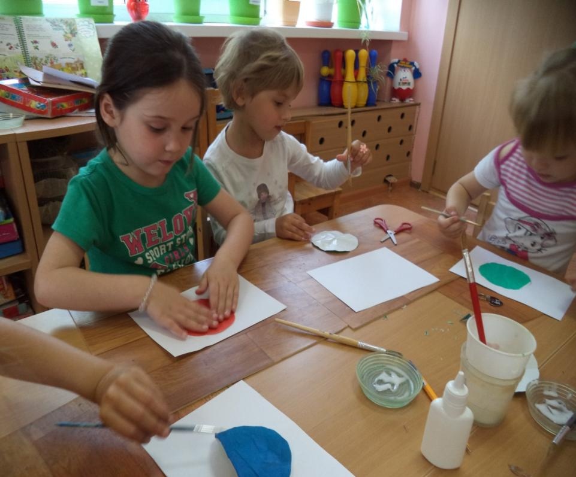
Наше творчество

Slide 10
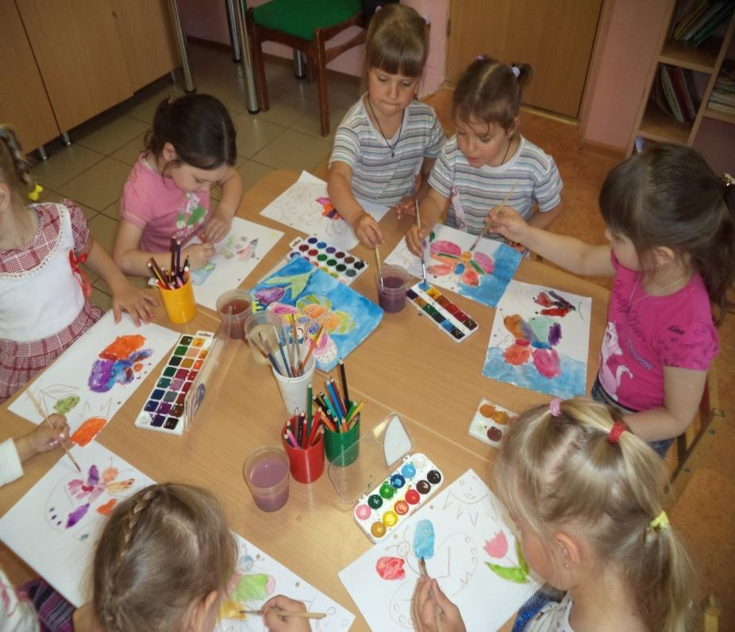

Slide 11
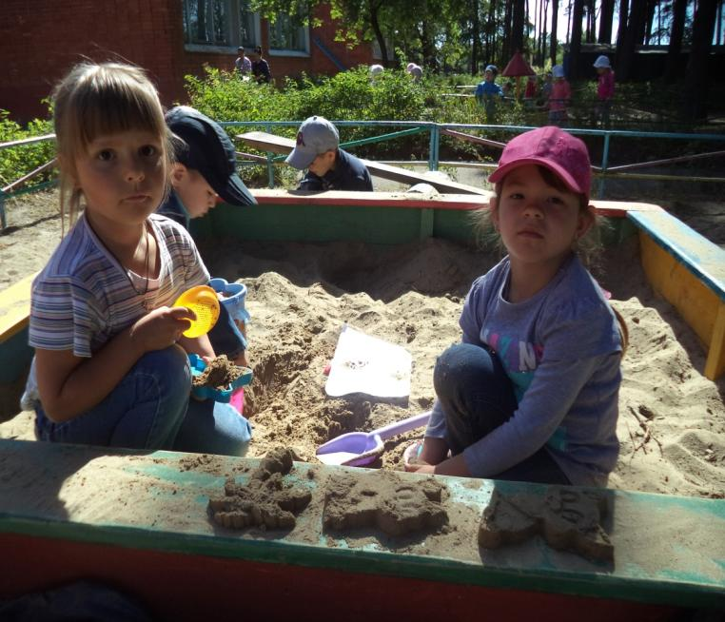

Slide 12
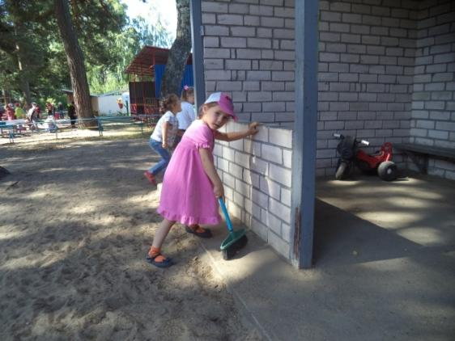
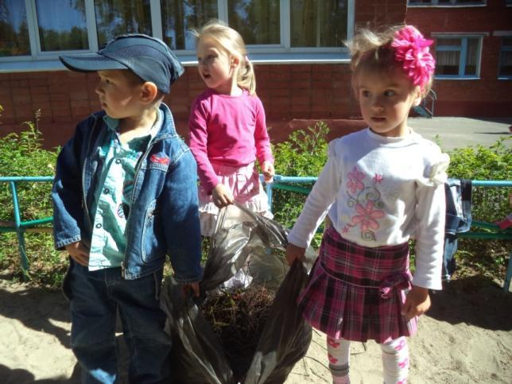
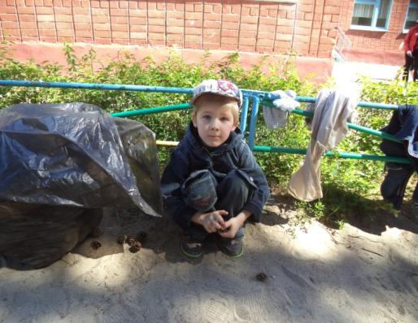
Трудовая деятельность

Slide 13
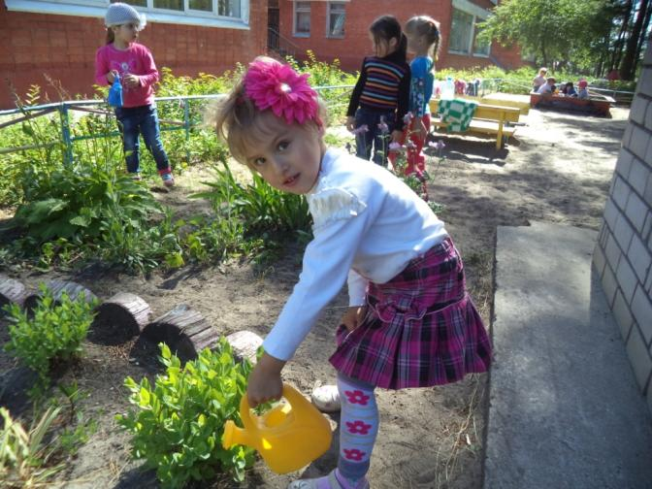
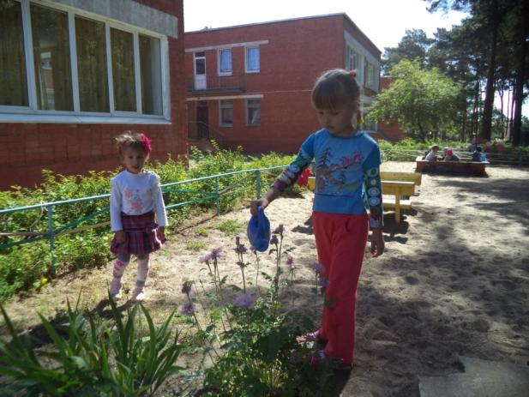
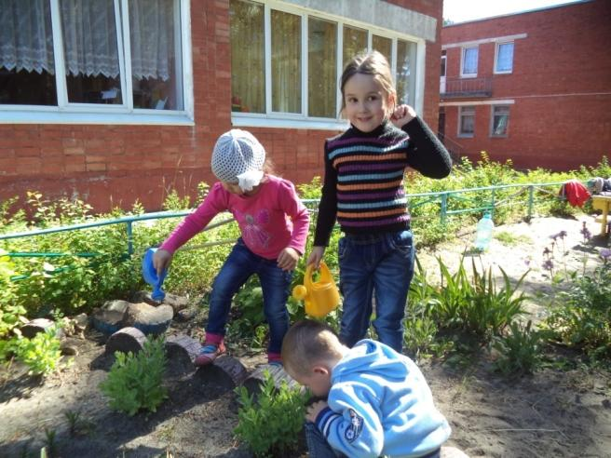
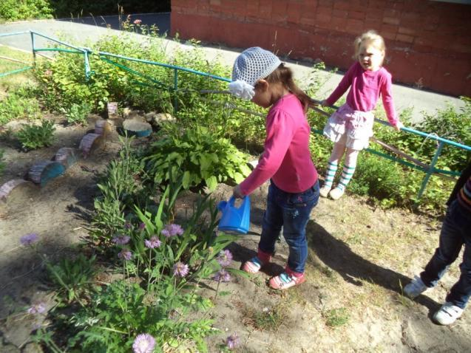

Slide 14
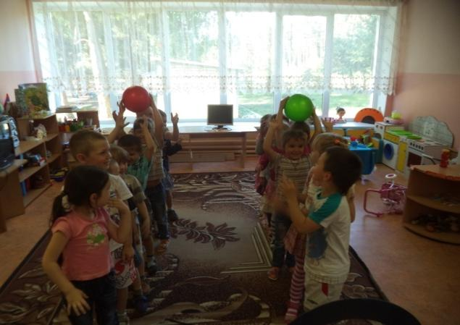
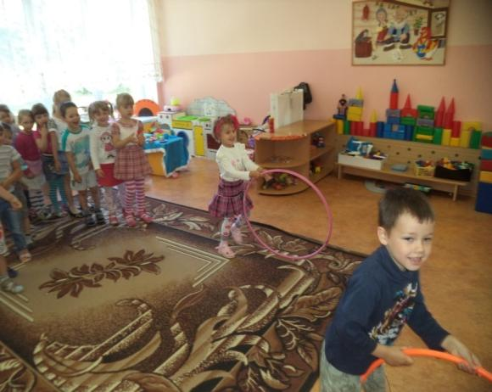

Slide 15
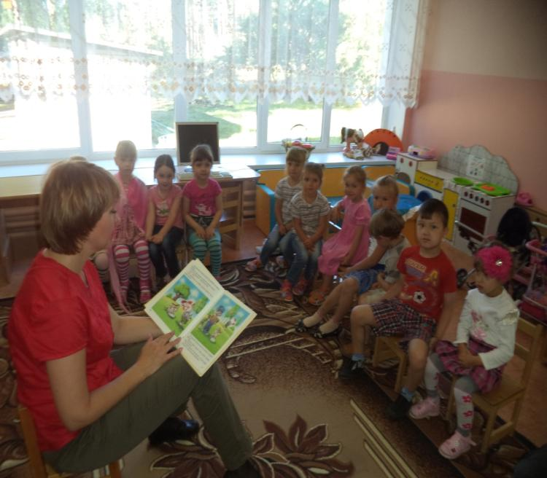
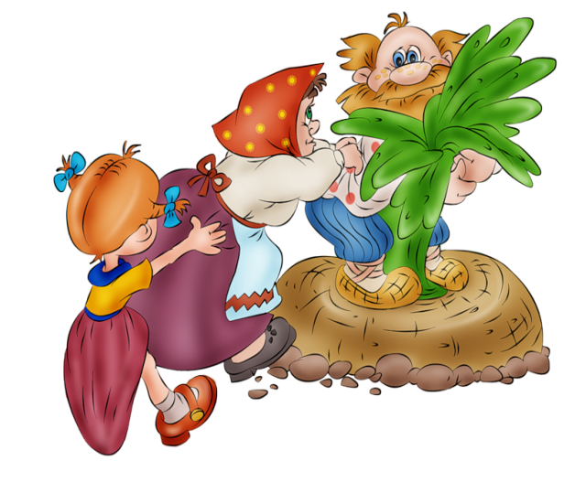
В мире сказок

Slide 16
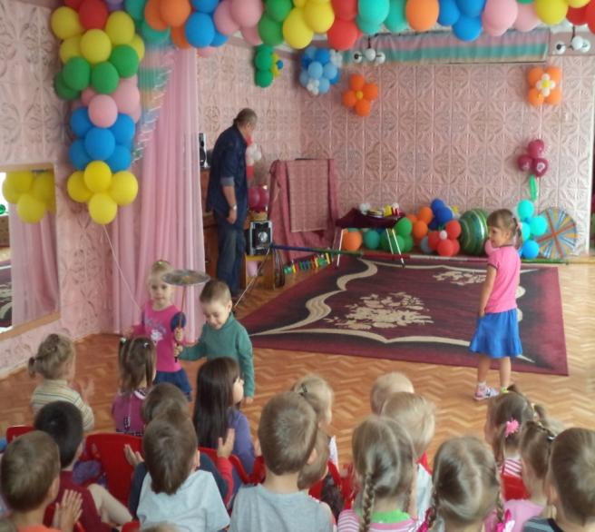
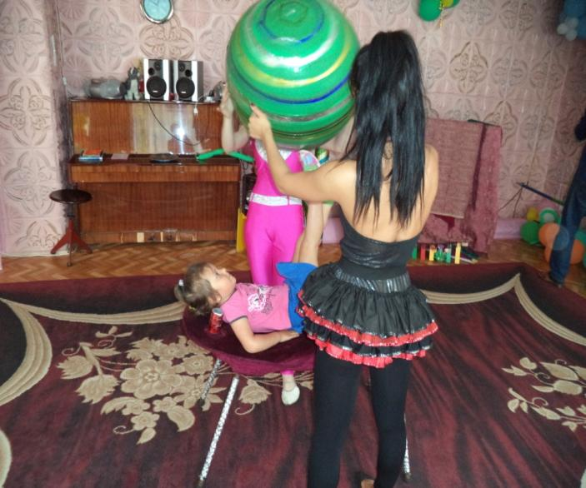

Slide 17
Моя работа-любовь с заботой!

